Slide 1
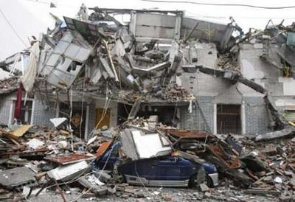
План лекции
Первая помощь
при
синдроме длительного сдавления
Сделать конспект

Slide 2
Синдром длительного сдавления (СДС)
Является
грозным, часто фатальным поражением
При техногенных катастрофах
Природных катастрофах
Социальных чрезвычайных ситуациях
При землетрясениях частота синдрома доходит до 64,7%

Slide 3
Ишемия - нарушение кровоснабжения участка тела, органа вследствие ослабления или прекращения притока к нему артериальной крови.
Причины нарушения кровоснабжения
компрессионная травма
длительное наложение жгута
холодовая травма
повреждение или эмболия артерии
длительное вынужденное пребывание в неподвижной позе

Slide 4
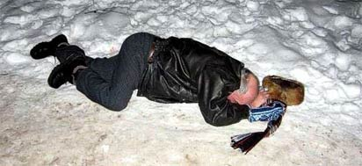
Синдром позиционной ишемии
- вид компрессионной травмы мягких тканей
Причина
- длительное неподвижное положение
Предрасполагающие факторы
тяжелое алкогольное опьянение
инсульт
тяжелое отравление

Slide 5
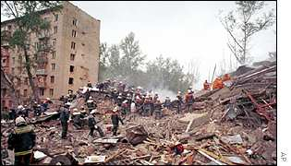
Компрессионная травма - это разновидность ишемической травмы
механическое повреждение мягких тканей
Сдавливание тканей
– закрытая травма
(без анатомического разрушения)
Раздавливание тканей
- открытая травма
(с анатомическим разрушением)

Slide 6
Смертность при синдроме длительного сдавления
В настоящее время
26 % случаев, даже при полном объеме современной терапии, погибают!

Slide 7
Причины высокой смертности
сочетание с другими травмами – переломами, повреждениями внутренних органов, ранениями мягких тканей
ошибки оказания первой помощи
длительность фазы изоляции
технические сложности извлечения пострадавших из под завалов

Slide 8
Синдром длительного сдавления
Это общая реакция организма, развивающаяся на сдавливание мягких тканей конечностей более 2 часов
от массы сдавленных мягких тканей
от длительности сдавливания
Тяжесть СДС зависит:
Переломы костей, обширные раны мягких тканей, травмы внутренних органов усугубляют течение СДС

Slide 9
СДС не разовьется при:
Сдавливании головы
Тяжелая черепно-мозговая травма.
Перелом костей черепа
Переломы ребер.
Разрывы внутренних органов
Разрывы внутренних органов
Внутреннее кровотечение
Сдавливании грудной клетки
Сдавливании живота
Сдавливании кистей и стоп

Slide 10
Важное значение имеет правильное оказание первой помощи
Главная задача скорейшая транспортировка пострадавшего в специализированный стационар
Только специализированная медицинская помощь при СДС
может спасти жизнь пострадавшему и предупредить инвалидизацию

Slide 11
Что происходит в организме
Сдавливание мышц и сосудов приводит к нарушению кровоснабжения этой области
Период компрессии
При сдавливании более 2 часов, начинается некроз (отмирание) мягких тканей
После снятия компрессии токсины (яды) из отмерших тканей залпом поступают в кровь
Почки не справляются с объемом поступающих из крови токсинов.
Период
декомпрессии
Яды поступают в организм и происходит общее отравление организма
Смерть

Slide 12
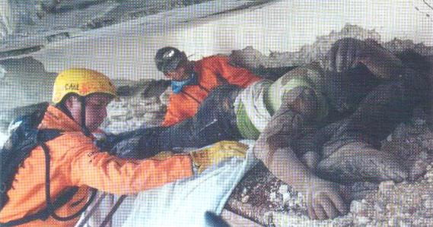
Периоды течения синдрома длительного сдавления
Период компрессии
Период декомпрессии

Slide 13
Период компрессии (пострадавший под грузом)
Признаки
сильная боль
двигательное и речевое возбуждение
жажда
Общее состояние зависит от сопутствующих повреждений.

Slide 14
Период декомпрессии (после снятия груза)
«залповый» выброс токсинов в кровь интоксикация
Сразу после снятия компрессии
конечность бледная, синюшная видны вмятины и кровоизлияния
В ближайшие часы
ухудшается общее состояние, нарастает общая слабость
сознание сохранено, эйфория сменяется безразличием
снижается артериальное давление
учащается пульс
тошнота, рвота
уменьшается выделение мочи
Нарушается работа всех органов!
Изменения в сдавленных конечностях
усиливается боль
нарастает отек
появляются пузыри с кровью
движения затруднены
чувствительность отсутствует

Slide 15
Нарушается работа всех органов
острая почечная недостаточность (уменьшение количества мочи)
нарушение сердечного ритма
дыхательная недостаточность
поражение нервной системы (судороги)
поражение желудочно-кишечного тракта (язвы)
некроз и отторжение кожи пораженной конечности
В период декомпрессии смертность 35 - 40%

Slide 16
Период восстановления после СДС продолжительный
Признаки недостаточности органов и систем сохраняются долгие годы.
Полностью восстановить функцию поврежденной конечности практически невозможно.

Slide 17
Мероприятия первой помощи при СДС
Обеспечить свою безопасность!
До снятия «груза»
наложить жгут выше места сдавливания
(«временный» жгут только на момент снятия груза)
После снятия «груза»:
забинтовать конечность эластичным бинтом
(от жгута до кончиков пальцев)
снять жгут
иммобилизировать поврежденную конечность
уложить на носилки
приложить «холод» к месту повреждения
укрыть одеялом
поить соле-щелочным питьём
Эвакуировать в первую очередь!

Slide 18
«Временный» жгут не снимают у пострадавших
с угрозой артериального кровотечения
при травматической ампутации конечности

Slide 19
Спасибо за внимание!

